Slide 1
Boas práticas em avaliação da aprendizagem
Uma abordagem por competências
Profª. Me. Maria Aparecida de Souza Silva
cidasouza@p.unileste.edu.br

Slide 2
Nosso percurso...
Bases conceituais do processo de planejamento do currículo – Projeto Pedagógico de Curso – PPC.
Bases teóricas e práticas da avaliação aprendizagem.
Relato de experiências de avaliação por competências no âmbito de cursos e disciplinas.

Slide 3
Os três estágios do Planejamento Reverso
1
2
Determinar as evidências aceitáveis. Serão colhidas na avaliação para documentar e validar a aprendizagem construída. Como saberemos se os alunos atingiram os resultados desejados?
3
Planejar experiências de aprendizagem. Que conhecimentos e habilidades estruturantes os alunos precisarão para ter um desempenho efetivo?
Identificar os resultados de aprendizagem desejados. O que os alunos devem saber, compreender e serem capazes de fazer?
(Wiggins e McTighe, 2019)

Slide 4
Alinhamento Construtivo
Resultados de Aprendizagem
Avaliação da Aprendizagem
Atividades de Ensino e Aprendizagem
O que os alunos devem saber e serem capazes de fazer e compreender ao final do curso?
Quais atividades são apropriadas para os estudantes alcançarem os aprendizados esperados?
Como os alunos podem demonstrar o que aprenderam?
(BIGGS, 1996)

Slide 5
Nosso Alinhamento Construtivo - PPC
Identificação e compreensão das demandas emergentes da sociedade atual, dos amparos legais, das diretrizes institucionais. Onde estamos?
Construção do Perfil Profissional do Egresso. Onde queremos chegar?
Elaboração das competências e habilidades a serem construídas.
Organização por período
4. Organização gradual dos Resultados de Aprendizagem.
5. Definição dos conteúdos necessários para o desenvolvimento dos resultados de aprendizagem.
6. Composição dos componentes curriculares.
7. Propostas metodológicas.
8. Proposição dos procedimentos e instrumentos de avaliação.

Slide 6
Avaliação da aprendizagem: conceito
O longo caminho das aves, desde o gelado Canadá ao calor do Brasil, ultrapassa todas as dificuldades, porque as aves “sabem” o seu destino. (GANDIN, 2009)
O ato de determinar em que medida os resultados desejados estão a caminho de serem alcançados e em que medida eles foram atingidos. É dar feedback e confrontá-lo com os padrões de desempenho esperados para possibilitar o progresso e o alcance de padrões de desempenho esperados.

Slide 7
Planejando a avaliação
No processo de planejamento da avaliação é necessário:
Reconhecer que todos os instrumentos e tipos tem seu mérito, mas cada um precisa se alinhar melhor com os objetivos do currículo.
Considerar uma variedade de métodos para reunir as evidências dos resultados alcançados.
Identificar quais evidências significam que os alunos atingiram os resultados desejados.
Definir que tarefas de avaliação (atividades avaliativas) serão planejadas para buscar essas evidências.

Slide 8
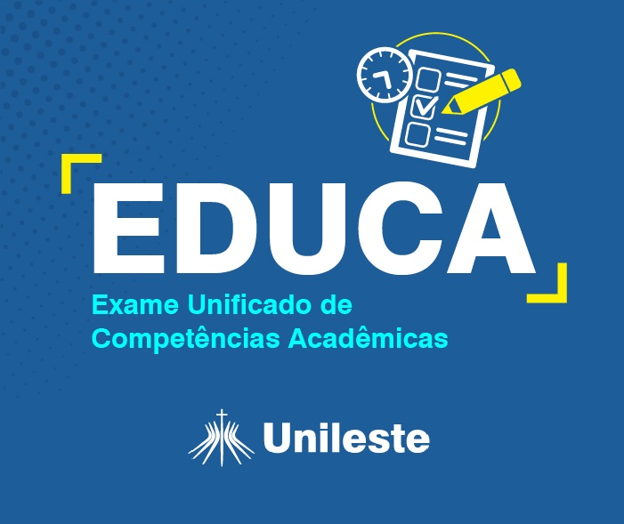
Avaliação da aprendizagem - EDUCA

Slide 9
Avaliação autêntica
O método de educação mais importante [...] sempre consistiu daquele que o aluno foi estimulado ao desempenho real. (EINSTEIN, apud. Wiggins, 2019).
A avaliação autêntica é um processo formal e informal de coleta de informações, quantitativas ou qualitativas, sobre as habilidades que estão sendo desenvolvidas pelos estudantes, com instrumentos baseados em situações reais, propondo tarefas complexas, que exigem padrões de desempenho e critérios específicos, a fim de fornecer feedback para estudantes, ajudando-os a desenvolver suas habilidades e certificar o nível de realização dessas habilidades.
(Wiggins, 2019)

Slide 10
Como elaborar uma avaliação autêntica
1- Escolher uma competência, elemento da competência ou resultado da aprendizagem.
2- Identificar onde está localizado na taxonomia (minimamente no nível 4 - ANALISAR).
3- Determinar o método de avaliação que seria o mais apropriado para avaliá-lo.
4- Encontrar ou escrever a situação autêntica.
5- Escrever as instruções e determinar as responsabilidades dos alunos para esta tarefa.
6- Decidir quais serão as evidências (um produto, um texto, um modelo, uma performance etc.).
7- Fornecer os recursos necessários.
8- Planejar o acompanhamento e o caminho do feedback.

Slide 11
Avaliação autêntica: algumas possibilidades
UNILAb
PBL
Projeto Integrador
Metodologia da Problematização - Arco de Maguerez
Abproj

Slide 12
Referências bibliográficas
BIGGS, John. What the student does: teaching for enhanced learning. Higher Education Research & Development, Taylor & Francis, London, England, v. 18, n. 1, p. 57-75, 1999. Disponível em https://www.tandfonline.com/doi/pdf/10.1080/0729436990180105?needAccess=true. Data de acesso: 10 fevereiro 2020.
GANDIN, Danilo. A prática do planejamento participativo: na educação e em outras instituições, grupos e movimentos dos campos cultural, social, político, religioso e governamental. 16. Ed. Petrópolis, RJ: Vozes, 2009.
WIGGINS, Grant; McTIGLE, Jay. Planejamento para compreensão: alinhando currículo, avaliação e ensino por meio do planejamento reverso. 2. ed. Porto Alegre: Penso, 2019.

